Slide 1
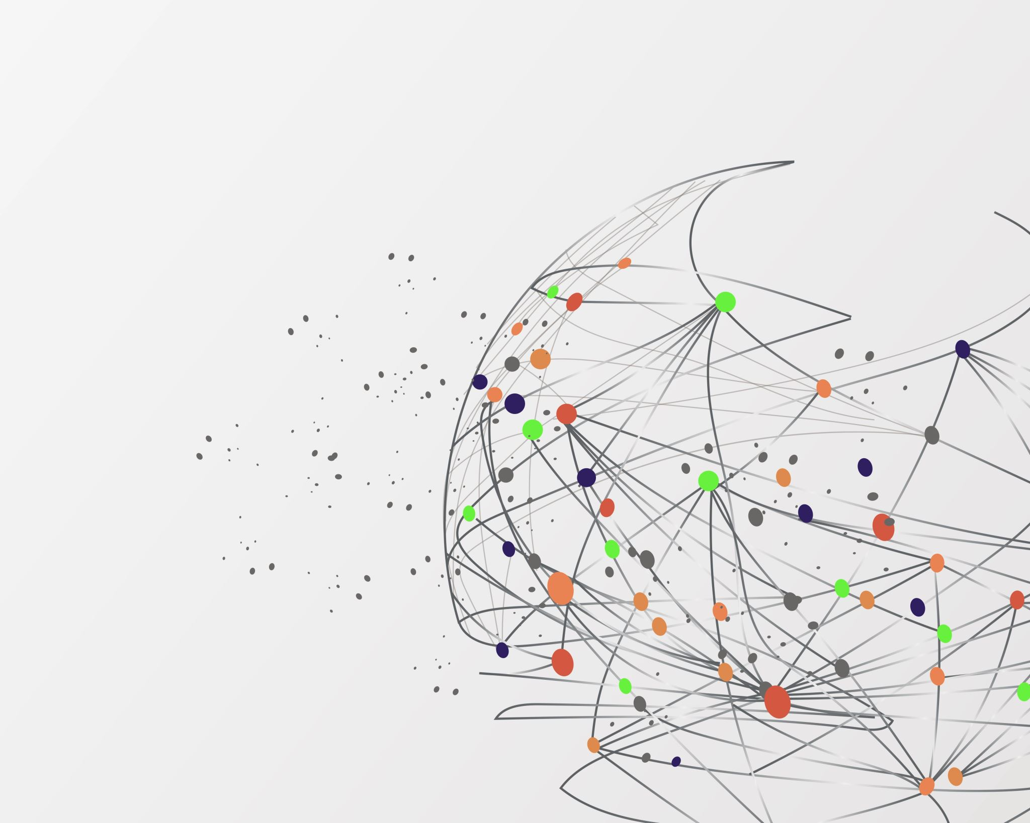
Δραστηριότητες από τον κόσμο της Φυσικής για το Νηπιαγωγείο
Θερμική Αγωγιμότητα στερεών- Συστολή και Διαστολή στερεών
Κοντίλη Ευανθία-Μαρκέλλα Α.Μ. 1066208
Σταθούλια Χαρίκλεια
Α.Μ. 1071077
Έτος Γ’
Υπεύθυνος Καθηγητής: Ραβάνης Κωνσταντίνος

Slide 2
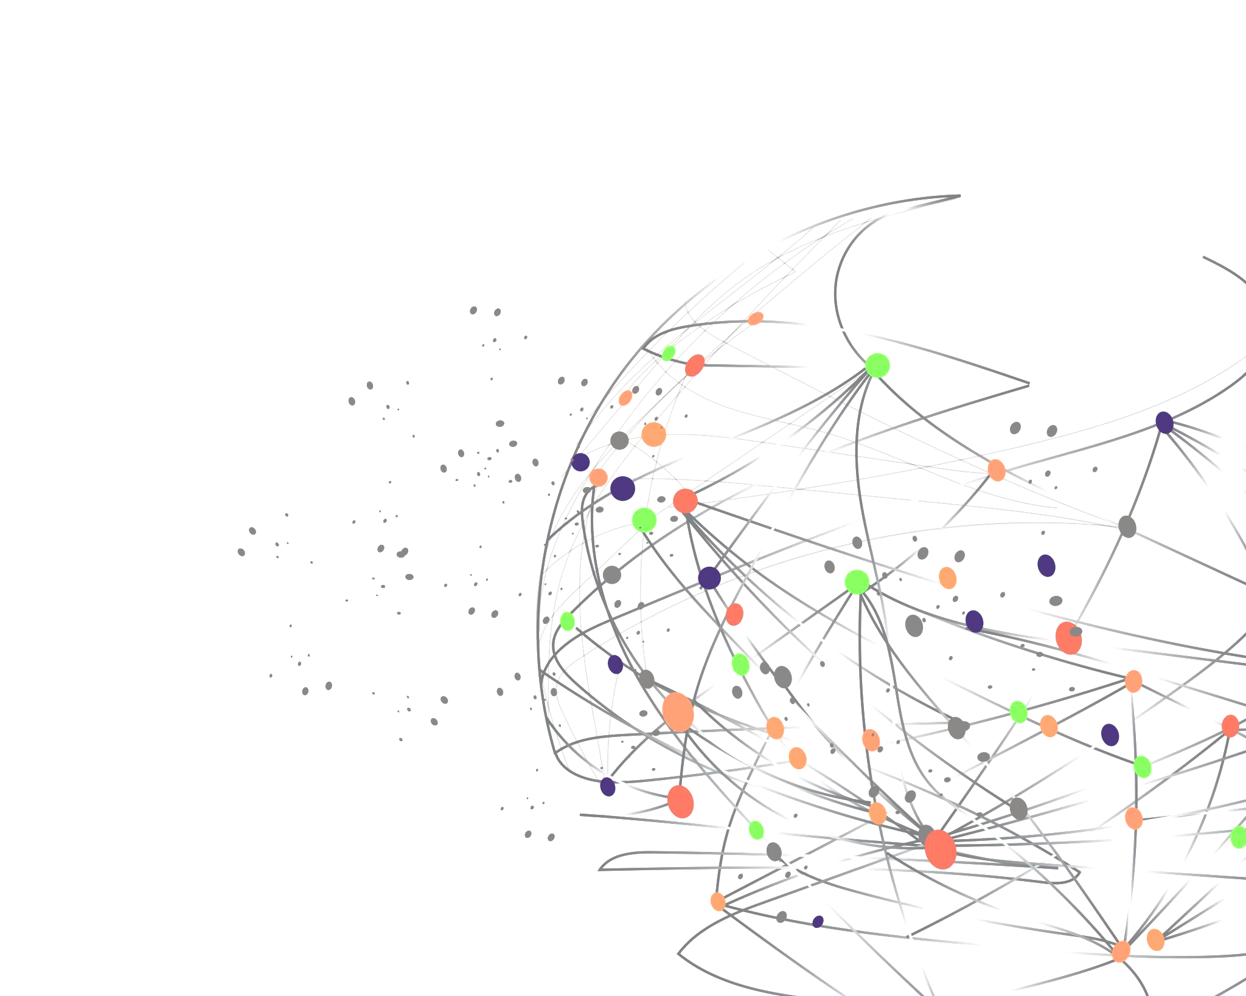
μέροσ α’ ΤΩΝ ΔΡΑΣΤΗΡΙΟΤΗΤΩΝ
Στόχος Α’ μέρους των δραστηριοτήτων :
Να διακρίνουν τα υλικά σε αυτά που θερμαίνονται σε όλη τη μάζα τους ή μόνο στο σημείο επαφής τους με την πηγή.

Slide 3
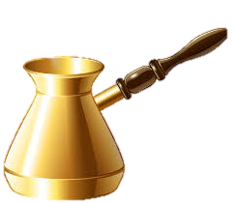
1Η δραστηριότητα (Αφήγηση ιστορίαΣ):
Αφηγούμαστε στα παιδιά την ιστορία του κύριου Θερμοπομπού που έχει ως βασικό περιεχόμενο τον τρόπο με τον οποίο έκαψε το χέρι του, ακουμπώντας την μία από τις δύο βάσεις. Ταυτόχρονα, παρουσιάζονται από τη νηπιαγωγό αντίστοιχες εικόνες για την κατανόηση του περιεχομένου της ιστορίας και των υλικών.
Υλικά:
1 εικόνα από ξύλινη βάση (στρογγυλή επιφάνεια)
1 εικόνα από μεταλλική βάση (στρογγυλή επιφάνεια)
1 εικόνα από ένα μπρίκια
Τα παιδιά καλούνται να απαντήσουν στις εξής ερωτήσεις:
Γιατί ο κύριος Θερμοπομπός ήταν τόσο προσεκτικός και έπιανε όλες τις βάσεις μόνο από την άκρη τους;
Ποιά βάση ακούμπησε με το καυτό μπρίκι ο κύριος Θερμοπομπός και τσουρουφλίστηκε;

Slide 4
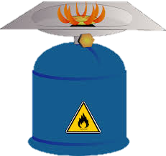
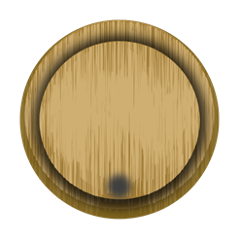
2^{η} Δραστηριότητα (πείραμα 1^{ο})
Υλικά:
2 γκαζάκια
1 ξύλινη βάση (στρογγυλή επιφάνεια)
1 μεταλλική βάση (στρογγυλή επιφάνεια)
2 μπρίκια
Περιγραφή δραστηριότητας:
Η νηπιαγωγός προτείνει στα παιδιά να το εξετάσουν όλοι μαζί και τους παρουσιάζει τα υλικά που θα χρειαστούν για την διεξαγωγή του πειράματος.
Η νηπιαγωγός ζεσταίνει στα γκαζάκια τα 2 μπρίκια με το νερό και αφού φτάσουν σε μία θερμοκρασία βρασμού, τα απομακρύνει από τα γκαζάκια και τοποθετεί το ένα πάνω στην ξύλινη βάση και το άλλο πάνω στην μεταλλική. Η περίμετρος των δύο βάσεων είναι σχετικά μεγαλύτερη από αυτή των 2 σκευών. τότε η νηπιαγωγός αφού περάσουν λίγα δευτερόλεπτα απομακρύνει τα μπρίκια και καλεί τα παιδιά να ακουμπήσουν με τα χέρια τους με προσοχή τις άκρες από τις 2 βάσεις. τα παιδιά θα πρέπει να παρατηρήσουν ότι η μεταλλική βάση είναι ζεστή και στην άκρη της σε αντίθεση με την ξύλινη βάση που είναι ζεστή μόνο στη περιοχή που είχε το τοποθετηθεί αρχικά το μπρίκι.

Slide 5
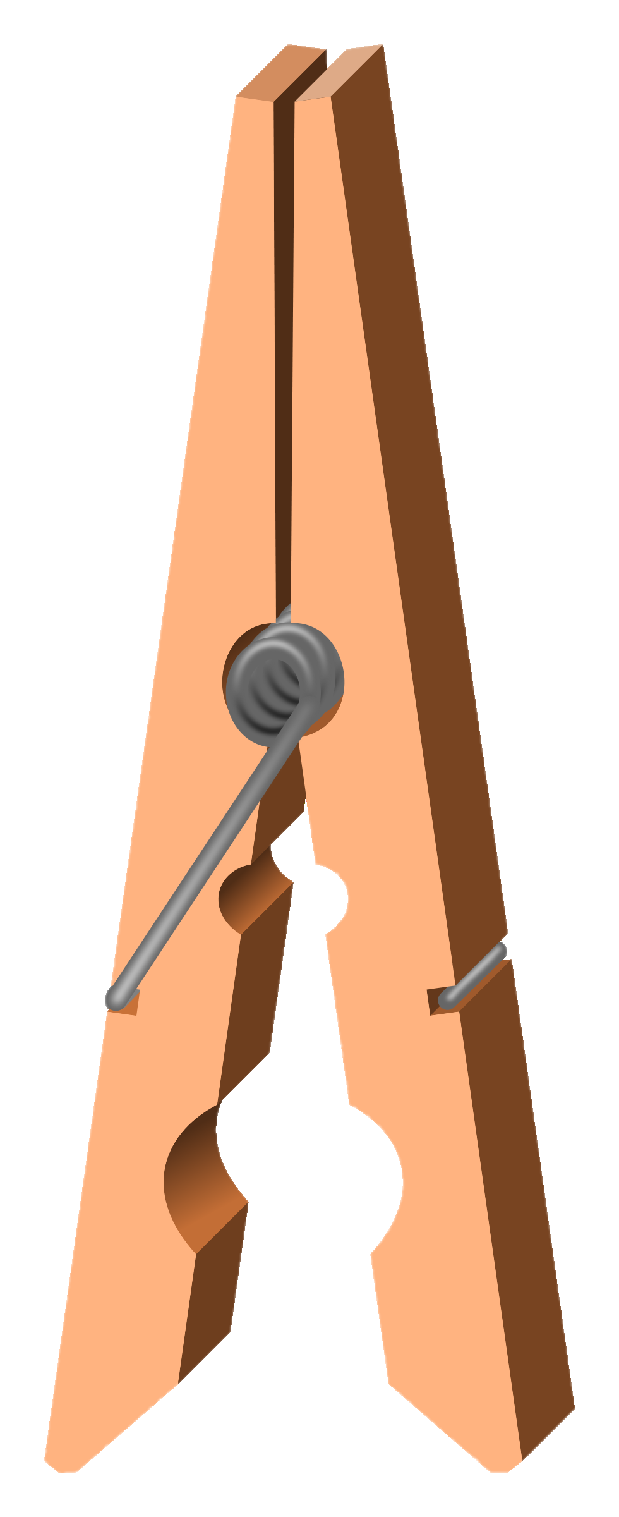
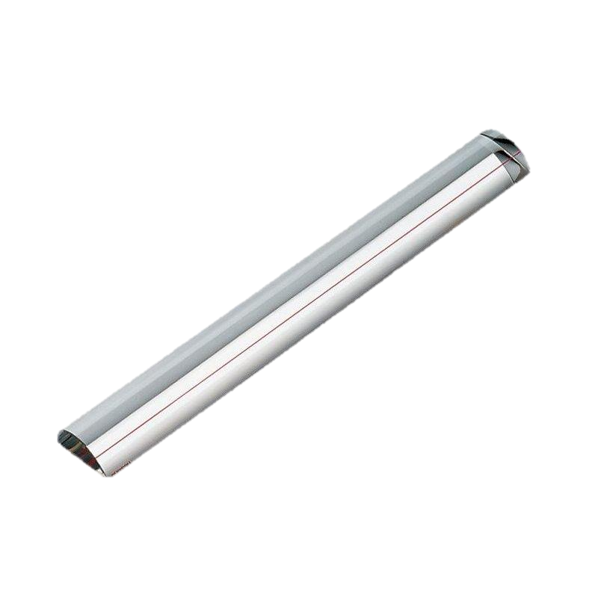
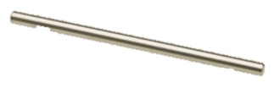
3^{η} Δραστηριότητα (πείραμα 2^{ο} /Αξιολόγηση)
Υλικά:
1 μεταλλική ράβδο
1 γυάλινη ράβδο
1 γκαζάκι
1 μανταλάκι
κομμάτια από κερί
Περιγραφή δραστηριότητας:
Αφού έχουμε τοποθετήσει σε τρία διαδοχικά σημεία (αρχή - μέση - τέλος) κομματάκια από κερί τόσο στη μεταλλική όσο και στη γυάλινη ράβδο, πιάνουμε με ένα μανταλάκι πρώτα την μεταλλική ράβδο και τοποθετούμε την μία της άκρη πάνω από αναμμένο γκαζάκι. Σε αυτό το σημείο η νηπιαγωγός καλεί τα παιδιά να προβλέψουν τι θα συμβεί στα 3 κομμάτια από κερί και τελικά να παρατηρήσουν το αποτέλεσμα της πρόβλεψής τους. Η διαδικασία επαναλαμβάνεται και με τη γυάλινη ράβδο. Τέλος, τα παιδιά συγκρίνουν τη μεταλλική με τη γυάλινη ράβδο και τα κομμάτια από κερί που έχουν λιώσει (ή και όχι) πάνω σε αυτές.

Slide 6
μέροσ β’ ΤΩΝ ΔΡΑΣΤΗΡΙΟΤΗΤΩΝ
Στόχος Β’ μέρους των δραστηριοτήτων :
Να αντιληφθούν τα παιδιά πως η θέρμανση μπορεί να οδηγήσει στη διαστολή των υλικών, ενώ η ψύξη στη συστολή τους.

Slide 7
1Η δραστηριοτητα (Αφηγηση ιστοριαΣ):
Αφηγούμαστε στα παιδιά την συνέχεια της ιστορίας του κύριου Θερμοπομπού. Η ιστορία αφορά στη θέρμανση ενός νομίσματος και στη δυσκολία του να περάσει μέσα στον κουμπαρά του ήρωά μας.
Σταματάμε να αφηγούμαστε και συζητάμε με τα παιδιά για το τι συνέβη και γιατί δεν περνούσε το συγκεκριμένο νόμισμα στον κουμπαρά.

Slide 8
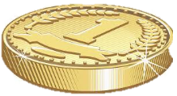
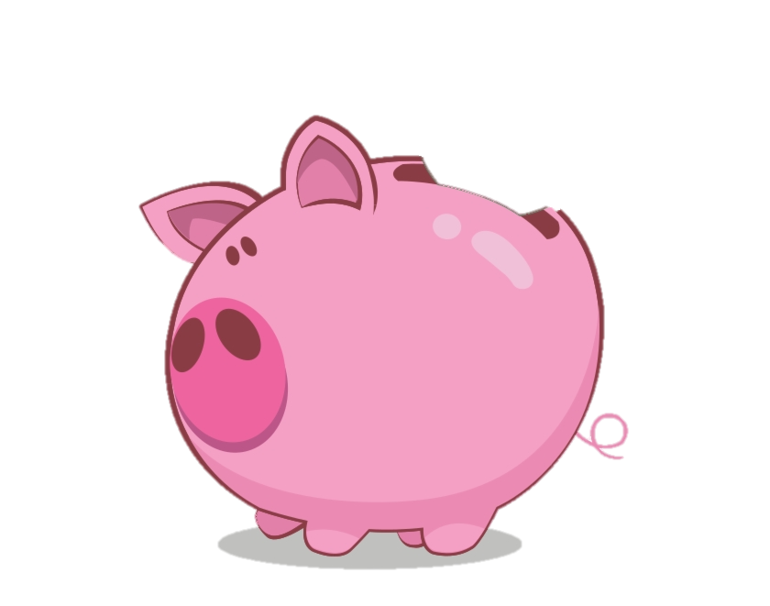
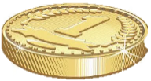
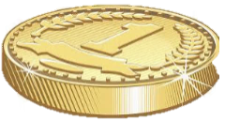
2^{η} Δραστηριοτητα (πειραμα 1^{ο})
Υλικά:
πήλινος κουμπαράς
γκαζάκι
2 κέρματα
Τανάλια
μπουκαλάκι με παγωμένο νερό
Περιγραφή δραστηριότητας:
Στη συνέχεια η νηπιαγωγός προτείνει στα παιδιά να το εξετάσουν όλοι μαζί και τους παρουσιάζει τα υλικά που θα χρειαστούν για την διεξαγωγή του πειράματος.
Η νηπιαγωγός λοιπόν, πιάνει το ένα κέρμα με την τανάλια και τα κρατάει πάνω από το αναμμένο γκαζάκι για ένα χρονικό διάστημα των 2 λεπτών μέχρι να πυρωθεί το νόμισμα. Αφού ολοκληρωθεί αυτό το βήμα, ρωτά τα παιδιά να της πουν ποιο νόμισμα θα περάσει στον κουμπαρά και γιατί. Έπειτα καλεί ένα από τα παιδιά να πάρει το κρύο νόμισμα και να το ρίξει μέσα στον κουμπαρά.
Με παρόμοιο τρόπο και μεγάλη προσοχή ζητά από ένα άλλο παιδί να ρίξει το νόμισμα που έχουμε ζεστάνει. Τα παιδιά τότε θα παρατηρήσουν ότι το ζεστό νόμισμα δεν περνάει μέσα από την τρύπα. Επισημαίνουμε τη διαφορά ανάμεσα στα δύο νομίσματα (κρύο-ζεστό) και ζητάμε από τα παιδιά να σκεφτούν έναν τρόπο για να περάσει και το δεύτερο νόμισμα μέσα στον κουμπαρά.
Αφού προταθεί από τα ίδια τα παιδιά να παγώσουν το νόμισμα, τότε δίνουμε σε ένα παιδί ένα μπουκαλάκι με παγωμένο νερό. Το παιδί καλείται να ρίξει το παγωμένο νερό σιγά σιγά πάνω στο ζεστό νόμισμα μέχρι αυτό να πέσει μέσα στον κουμπαρά.

Slide 9
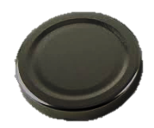
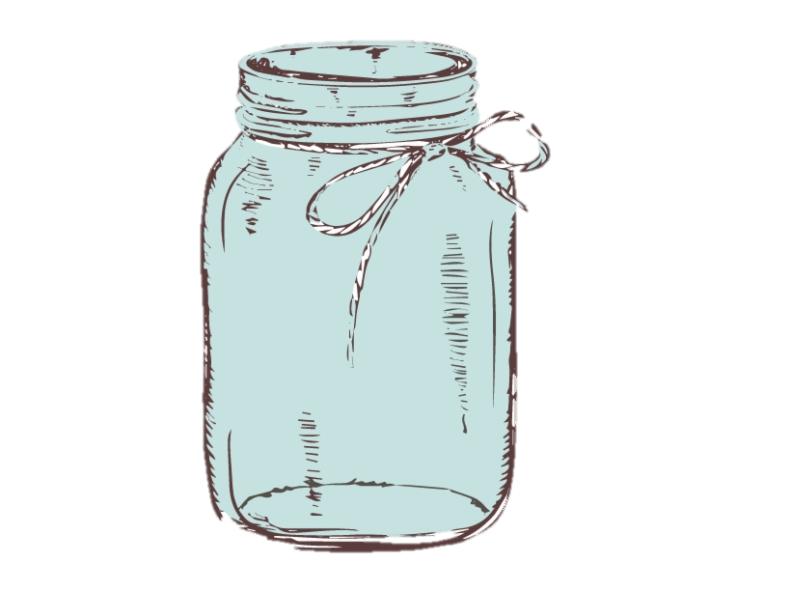
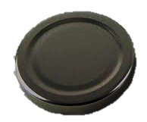
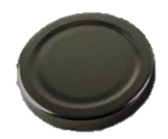
3^{η} Δραστηριότητα (πείραμα 2^{ο} /Αξιολόγηση)
Υλικά:
1 γυάλινο βαζάκι με μεταλλικό καπάκι
1 γκαζάκι
Γάντι κουζίνας
Περιγραφή δραστηριότητας:
Η νηπιαγωγός επιστρέφει στην αφήγηση της ιστορίας λέγοντας ότι:
“Ο κύριος Θερμοπομπός δυσκολευόταν να ανοίξει το μεταλλικό καπάκι από το βαζάκι της ζάχαρης και σκαρφίστηκε έναν έξυπνο τρόπο για να το κάνει να ανοίξει”.
Ερωτήματα προς τα παιδιά:
Τι τρόπο μπορεί να σκέφτηκε ο κύριος Θερμοπομπός για να ανοίξει το καπάκι;
Μπορούμε να του προτείνουμε εμείς ένα τρόπο να ανοίξει το μεταλλικό καπάκι;
Σε αυτό το σημείο υπενθυμίζουμε στα παιδιά τον τρόπο με τον οποίο μεγάλωσε το νόμισμα και κατά αυτό τον τρόπο περιμένουμε να μας αναφέρουν ότι με τον αντίστοιχο τρόπο θα μεγαλώσει και το μεταλλικό καπάκι άμα το ζεστάνουμε για να ανοίγει πιο εύκολα το βαζάκι. Δίνεται λοιπόν στα παιδιά το βαζάκι και τους κάνουμε τα εξής ερωτήματα:
Ποιο μέρος του βάζου θα πρέπει να ζεστάνουμε (καπάκι ή βάζο);
Θέλετε να το δοκιμάσουμε;
Τότε η νηπιαγωγός βάσει της απάντησης που θα της δώσουν τα παιδιά τοποθετεί το καπάκι από το κλειστό βάζο πάνω από το αναμμένο γκαζάκι και αφού περάσουν κάποια λεπτά το δίνει στα παιδιά, τα οποία φοράνε γάντια, και με πολλή προσοχή βλέπουν ότι το καπάκι βγαίνει με ευκολία.

Slide 10
4η δραστηριότητα (κινητικό παιχνίδι):
Υλικά:
2 κώνοι για την σηματοδότηση των ορίων 2
2 στεφάνια
Αυτοκόλλητα 2 χρωμάτων (κίτρινο & κόκκινο)
Περιγραφή δραστηριότητας:
Η νηπιαγωγός αρχικά προετοιμάζει τον χώρο της αυλής του νηπιαγωγείου, τοποθετώντας στην μία άκρη το ένα στεφάνι, το οποίο θα αντιπροσωπεύει το παγωμένο νερό και στην απέναντι μεριά από αυτό θα τοποθετηθεί το δεύτερο στεφάνι, το οποίο θα ορίζει τον χώρο του κουμπαρά.
Μπροστά από αυτό θα έχουν τοποθετηθεί σε μία μικρή απόσταση δύο κώνοι, παράλληλα ο ένας με τον άλλο, σε μία απόσταση 2 με 3 μέτρων ο ένας από τον άλλο και θα αντιπροσωπεύουν ουσιαστικά τα όρια τα οποία, όπως στην δραστηριότητα με τον κουμπαρά, εμποδίζουν το υλικό σώμα (εδώ παιδιά), το οποίο έχει έρθει σε επαφή με την θερμική πηγή, να περάσει ανάμεσα από αυτά.
Αναλυτικότερα η νηπιαγωγός θα κληθεί να χωρίσει τα παιδιά σε δύο ομάδες με την πρώτη να έχει τον ρόλο των κερμάτων (μεταλλικό υλικό), η οποία θα σηματοδοτείται με τα κίτρινα αυτοκόλλητα και την δεύτερη να αναλαμβάνει τον ρόλο της φλόγας (θερμικής πηγής), που θα ταχτοποιείται με τα κόκκινα αυτοκόλλητα.
Συγκεκριμένα τα παιδιά με τον ρόλο των νομισμάτων θα πρέπει να μπορέσουν να περάσουν ανάμεσα από τους δύο κώνους και να φτάσουν μέσα στο χώρο του στεφανιού, που αντιστοιχεί στο εσωτερικό του κουμπαρά αποφεύγοντας τα παιδιά τα οποία θα έχουν το ρόλο της φωτιάς.

Slide 11
Τα παιδιά λοιπόν με το ρόλο της φωτιάς θα πρέπει να εμποδίσουν όσο το δυνατόν περισσότερα νομίσματα από το να περάσουν μέσα στον υποτιθέμενο κουμπαρά. Σε περίπτωση, λοιπόν που τα παιδιά «νομίσματα» τα ακουμπήσουν τα παιδιά «φωτιά» δεν έχουν την δυνατότητα να περάσουν μέσα στον χώρο του κουμπαρά, καθώς σύμφωνα και με το προηγούμενο παράδειγμα θα έχουν ‘διογκωθεί’ στην μάζα τους.
Κατά αυτό τον τρόπο θα πρέπει να πάνε μέσα στο στεφάνι/ παγωμένο νερό, το οποίο έχει τοποθετηθεί στην άλλη μεριά της αυλής και μετέπειτα να προσπαθήσουν ξανά να περάσουν μέσα στον χώρο του κουμπαρά, χωρίς να τα ακουμπήσουν ή πιάσουν τα παιδιά της άλλης ομάδας. Η δραστηριότητα ολοκληρώνεται με μία ηχητική ένδειξη της νηπιαγωγού.
Νικήτρια θα θεωρηθεί η κίτρινη ομάδα σε περίπτωση που τα περισσότερα μέλη της έχουν περάσει μέσα στο χώρο του κουμπαρά, ενώ η κόκκινη ομάδα θα θεωρηθεί η νικήτρια, άμα έχει κατορθώσει να εμποδίσει τα περισσότερα ‘νομίσματα’ να περάσουν μέσα στο χώρο του κουμπαρά.
ΝΕΡΌ
ΚΟΥΜΠΑΡΆΣ

Slide 12
Δραστηριότητεσ από τον κόσμο τησ Φυσικήσ για το Νηπιαγωγείο
Τέλος
Σας ευχαριστούμε θερμά για τον χρόνο και την προσοχή σας.
Κοντίλη Ευανθία-Μαρκέλλα Α.Μ. 1066208
Σταθούλια Χαρίκλεια Α.Μ. 1071077

